Slide 1
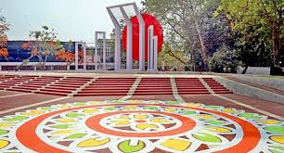
আজকের ক্লাসে সবাইকে স্বাগতম

Slide 2
শিক্ষক পরিচিতি
ইসমাত ফারজানা
প্রধান শিক্ষক
চরণদ্বীপ দেওয়ানবিবি সরকারি প্রাথমিক বিদ্যালয়।
বোয়ালখালী,চট্টগ্রাম।

Slide 3
পাঠ পরিচিত
শ্রেণিঃ ৪র্থ
বিষয়ঃ বাংলা
পাঠঃ মোদের বাংলা ভাষা
পাঠ্যাংশঃ মোদের দেশের -সহ্য করি সময়ঃ ৪০ মিনিট

Slide 4
শিখনফল
উচ্চারিত পঠিত বাক্য শুনে বলতে পারবে।
পাঠ্য কবিতা সঠিক ছন্দে আবৃত্তি করতে পারবে।
যুক্তব্যঞ্জন দিয়ে গঠিত শব্দ সংবলিত বাক্য পড়তে পারবে।
পঠিত কবিতার বিষয়ে প্রশ্নের উত্তর লিখতে পারবে।

Slide 5
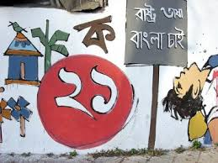
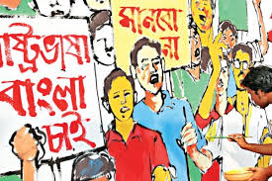
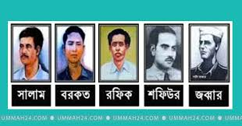
চলো কিছু ছবি দেখি

Slide 6
কাদের স্মরণে আমরা শহিদ মিনারে ফুল দেই?
কোন তারিখে ভাষা শহিদদের স্মরণে আমরা শহিদ মিনারে ফুল দেই?

Slide 7
কিসের দাবিতে ভাষা আন্দোলন হয়েছিলো?
১৯৫২ সালের ২১ শে ফেব্রুয়ারিতে নিহত কয়েকজন ভাষা শহিদ এর নাম বলি

Slide 8
আজকের পাঠ
মোদের বাংলা ভাষা
সুফিয়া কামাল

Slide 9
সুফিয়া কামাল
বরিশাল জেলা
কবি ও সমাজসেবী
কাব্যগ্রন্থ
মায়াকানন,
ইতল বিতল ইত্যাদি।
জন্ম
১৯১১ খ্রি
মৃত্যু
১৯৯৯ খ্রি

Slide 11
শব্দের অর্থ
মোদের, কামার, কুমার, সহ্য করা
মোদের – আমাদের
কামার – যারা লোহা দিয়ে বিভিন্ন জিনিস তৈরি করে
কুমার – যারা মাটি দিয়ে বিভিন্ন জিনিস তৈরি করে
সহ্য করা – মেনে নেওয়া

Slide 12
দলীয় কাজ
জবা দল
শব্দ দিয়ে বাক্য তৈরি – কামার, কুমার।
বেলি দল
খালিঘরে সঠিক শব্দ বসাই
ক) লোহা পিতল দিয়ে জিনিসপত্র তৈরি করেন ______________।
খ) মাটি দিয়ে জিনিসপত্র তৈরি করেন ____________________।

Slide 13
মূল্যায়ন
ক) বাংলাদেশের কামার কুমার জেলে চাষা কোন ভাষাতে কথা বলেন?
উঃ বাংলা ভাষা
খ) কীসের ছড়াছড়ি সহ্য করতে মানা করা হয়েছে?
উঃ বিজাতীয় নানান ভাষার

Slide 14
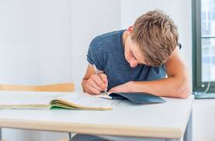
বাড়ির কাজ
ক) কবিতার ১ম আট লাইন আবৃত্তি করবে।
খ) কবিতার ১ম আট লাইন বই না দেখে লিখবে।

Slide 15
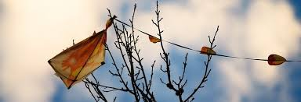
ধন্যবাদ

